Slide 1

СОЦИАЛЬНЫЙ ПРОЕКТ «PRO БОРИСОГЛЕБСК»

Slide 2

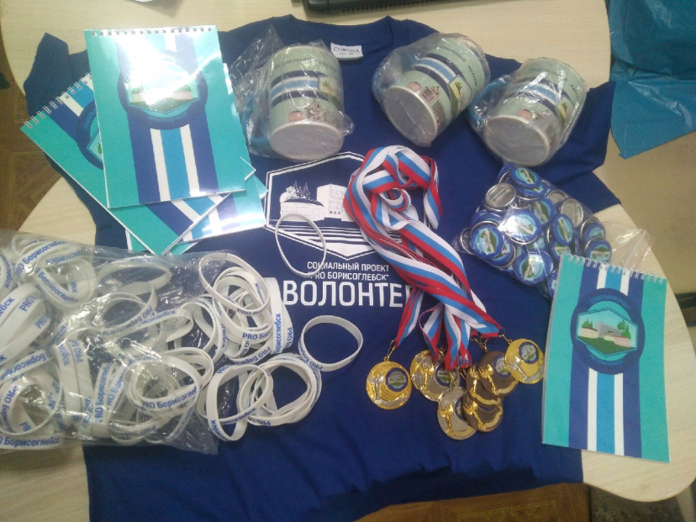
АКТУАЛЬНОСТЬ ПРОЕКТА
«PRO Борисоглебск»
На территории Борисоглебского городского округа расположено более ста памятников истории и культуры, находящихся под охраной государства, тем не менее информация об этих объектах скудна, а в некоторых случаях разбросана на разных информационных источниках или в принципе отсутствует в свободном доступе.
Проект направлен на обобщение и систематизацию данной информации, популяризацию истории Борисоглебска среди подростков и молодёжи.
Сроки реализации проекта: 25 декабря 2020 г. –
30 июля 2021 г.

Slide 3
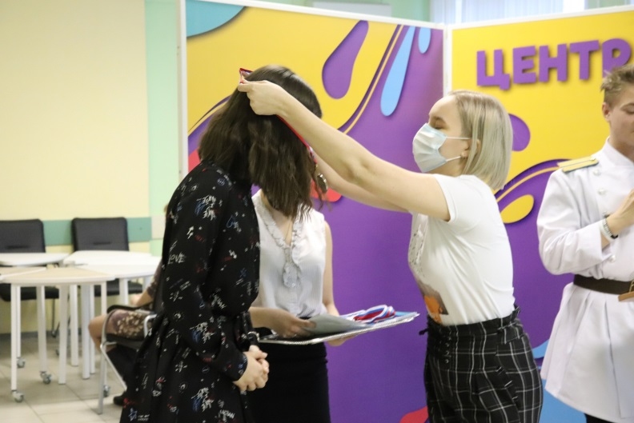
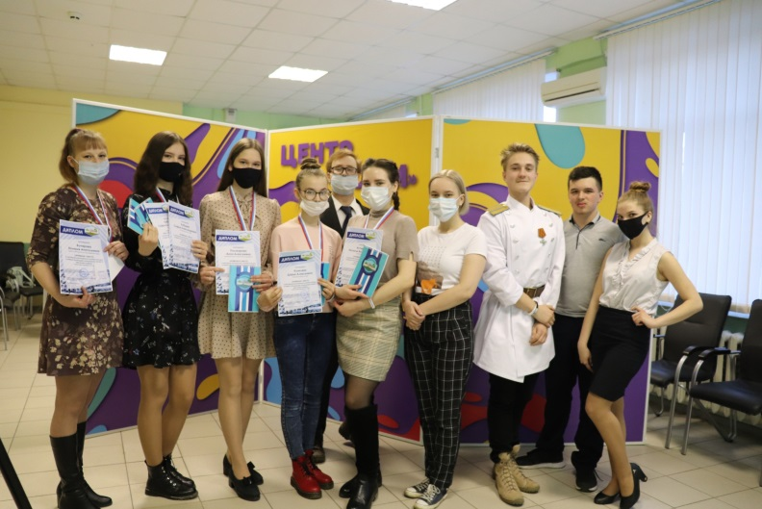
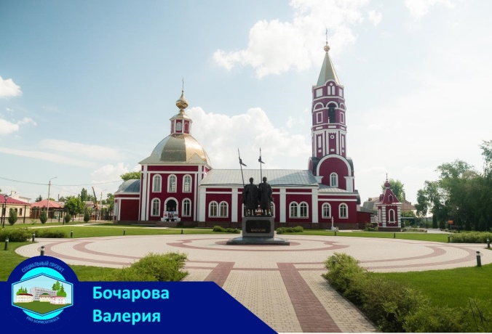
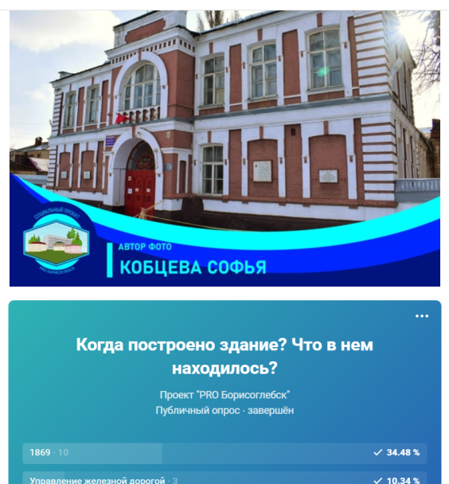
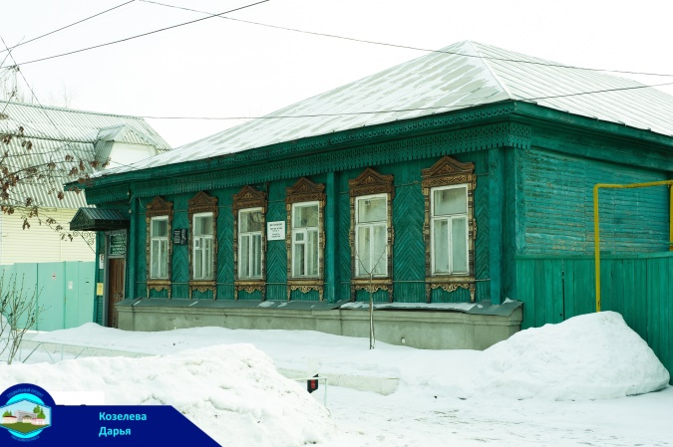
Окружной фотоконкурс
«Портрет города»
НАГРАЖДЕНИЕ ПОБЕДИТЕЛЕЙ ФОТОКОНКУРСА
РАБОТЫ ПОБЕДИТЕЛЕЙ
ОНЛАЙН - ВИКТОРИНА

Slide 4
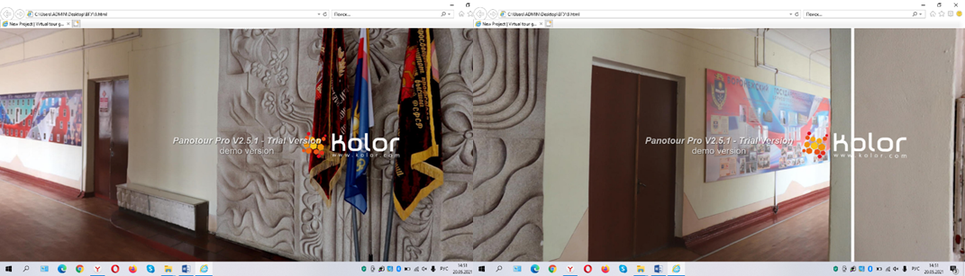
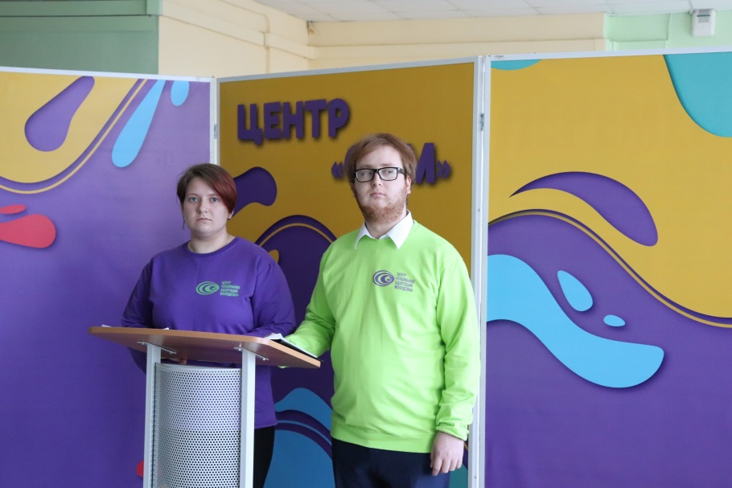
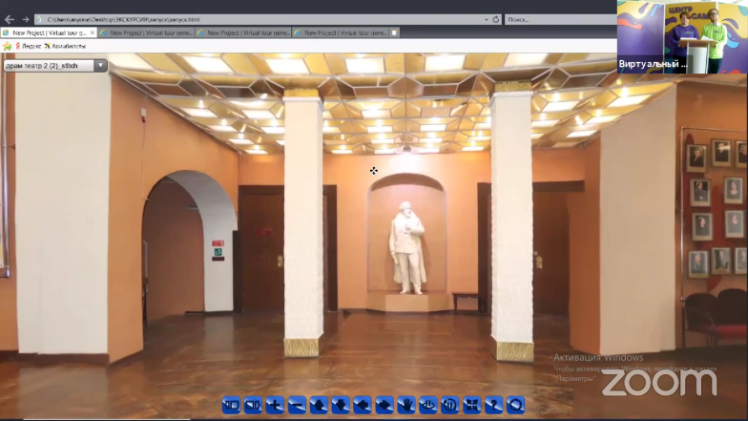
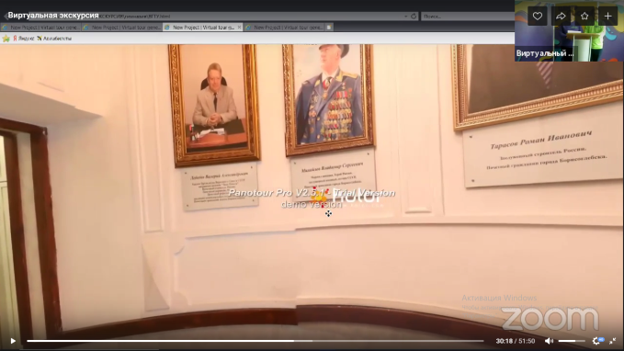
Панорамная онлайн - экскурсия
ИНТЕРЬЕР БФ ВГУ
ИНТЕРЬЕР ДРАМТЕАТРА
АКТИВИСТЫ «ДОБРОЙ ВОЛИ»
ПРОВОДЯТ ЭКСКУРСИЮ
ИНТЕРЬЕР БФ ВГТУ

Slide 5
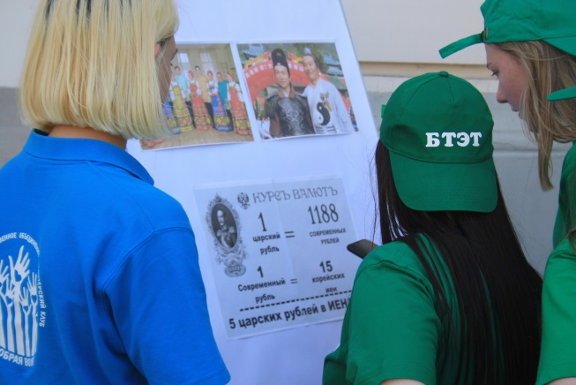
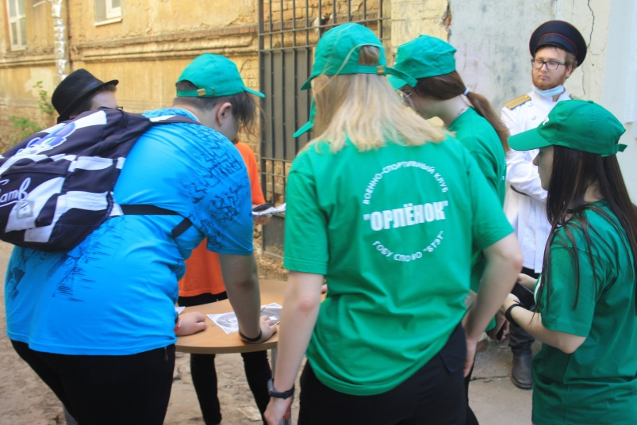
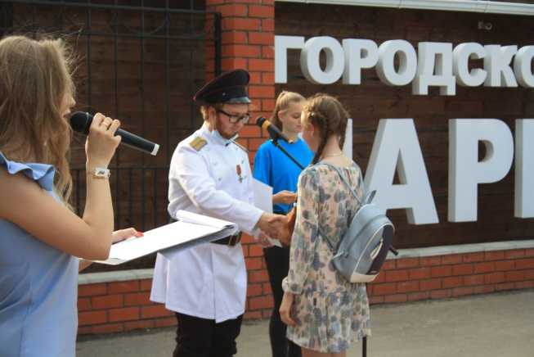
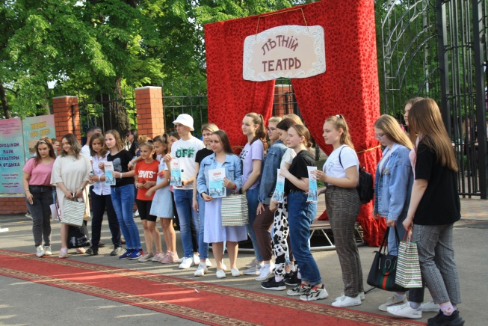
Квест – игра «История одного города»
СТАНЦИЯ «РУССКО – АЗИАТСКИЙ БАНК»
СТАНЦИЯ «ДОМ ДЕРИБЕЗОВА»
ПОДВИДЕНИЕ ИТОГОВ КВЕСТА

Slide 6
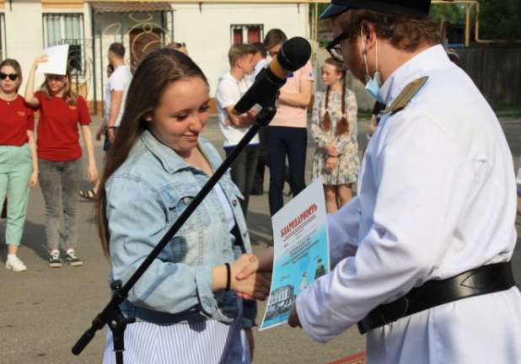
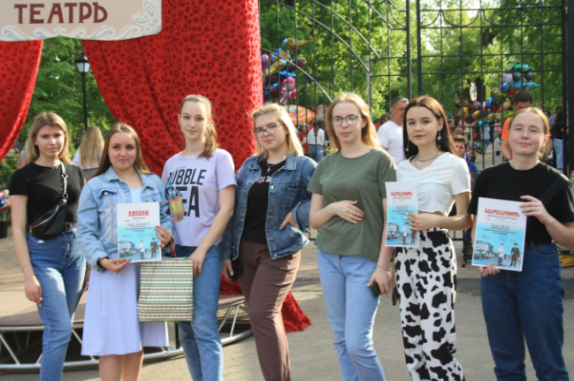
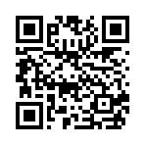
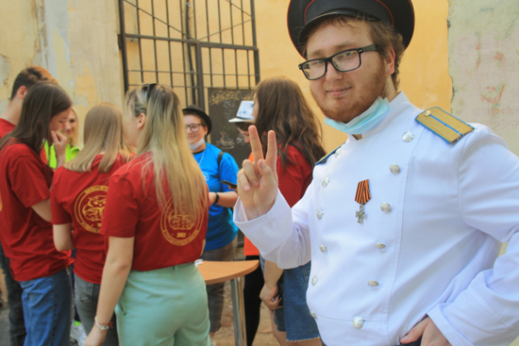
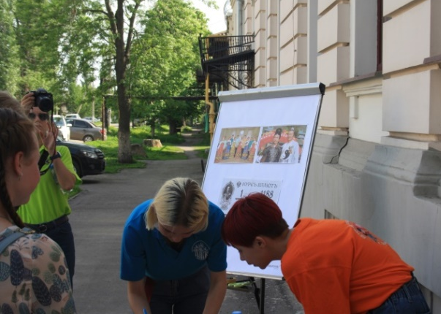
Результаты реализации проекта
участники проекта пополнили знания об истории города Борисоглебска и проявили творческие способности;
подростки и молодёжь приобщились к изучению истории родного края
у школьников, студентов и работающей молодёжи сформирована мотивация к дальнейшему изучению истории;
в социальной сети «ВКонтакте» размещён познавательный контент об истории города Борисоглебска.

